Slide 1
AMU presentasjon
CIM avvik pr sept. 2017

Slide 2
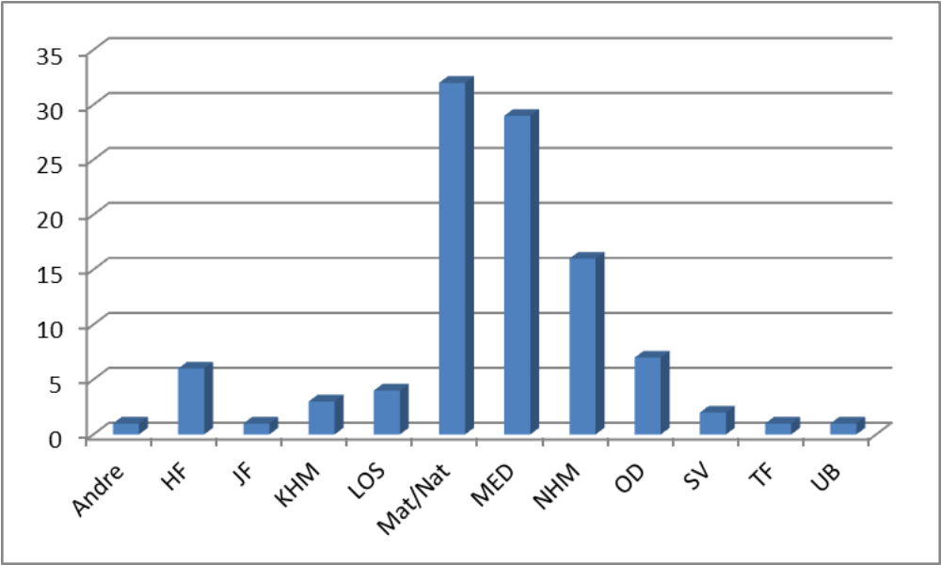
Antall avvik i CIM 01.01 – 14.09 2017

